Slide 1
ΑΙΝΙΓΜΑΤΑ

Slide 2
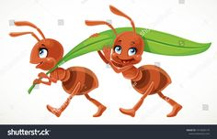
Είναι έντομο μικρό, μα διαθέτει και στρατό. Νοσοκόμες, γεωργούς,
κτηνοτρόφους και φρουρούς. Τι είναι;
(Το μυρμήγκι)

Slide 3
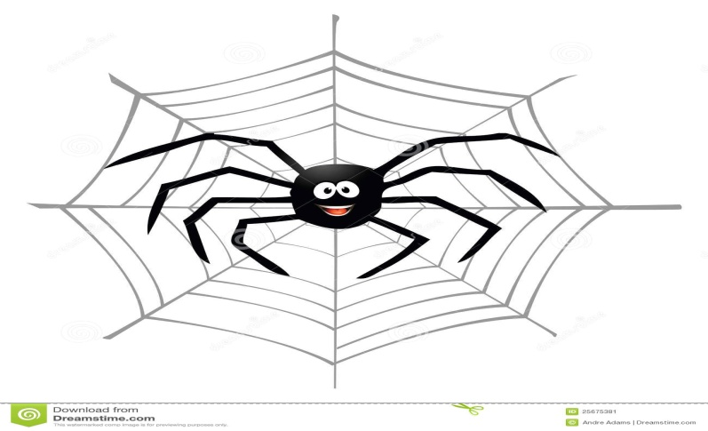
Στήνει δίχτυ μα δεν είναι ψαράς. Τι είναι;
(Η αράχνη)

Slide 4
Χίλια κατάρτια σαν καράβι στα βαθιά- βαθιά αρμενίζει. Τι είναι;
(Ο Αχινός)

Slide 5
Γεννημένη σε κουκούλι, μαθημένη από μικρούλι, να κουνάει με χαρά, τα δικά
της τα φτερά. Τι είναι;
( Η πεταλούδα)

Slide 6
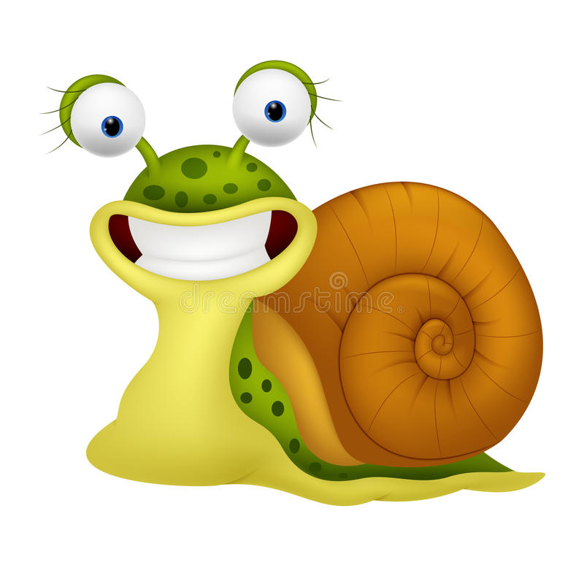
Βόδι δεν είναι, κέρατα έχει. Γάιδαρος δεν είναι, σαμάρι έχει. Περπατάει και
γράφει, μολύβι όμως δεν έχει. Τι είναι;
(Το σαλιγκάρι)

Slide 7
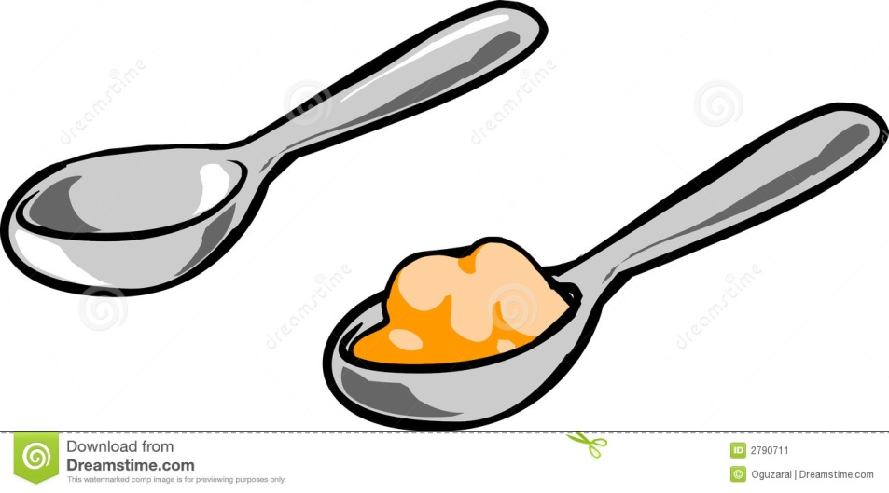
Μια βαρκούλα φορτωμένη, στη σπηλιά μπαίνει και βγαίνει! Τι είναι;
(Το κουτάλι και το στόμα)

Slide 8
Τη βλέπω, με βλέπει, της μοιάζω, μου μοιάζει, όταν της μιλάω δεν μιλάει! Τι
είναι;
(Η Φωτογραφία)

Slide 9
Ήλιος δεν είναι, ακτίνες έχει, πόδια δεν έχει και όμως τρέχει. Τι είναι;
(Το ποδήλατο)

Slide 10
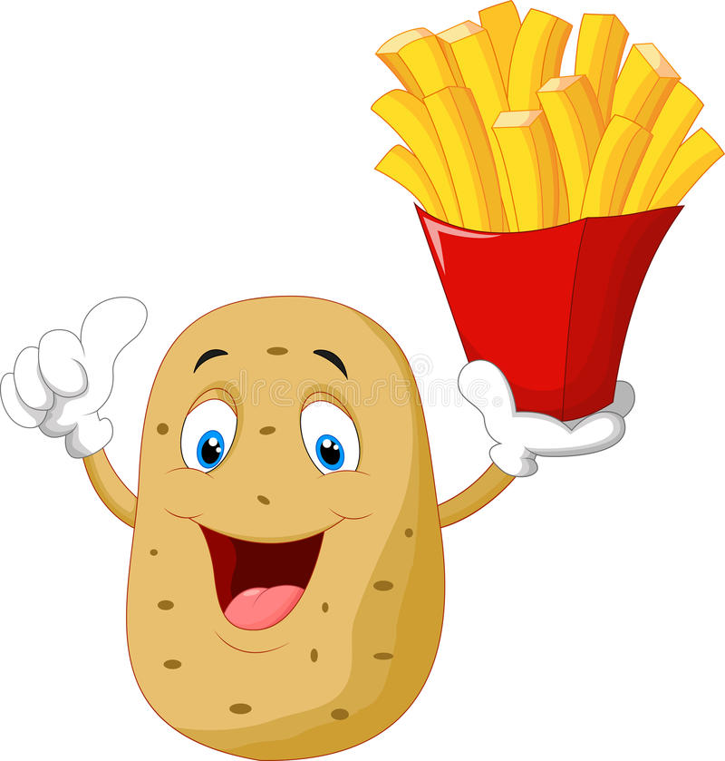
Μ ́αγαπάς τηγανητή, τρώγομαι όμως και βραστή, χρώμα κίτρινο έχω μα με την φλούδα, χρώμα καφετί. Τι είμαι;
(Η πατάτα)

Slide 11
Είμαι μια λέξη. Αν με προφέρεις σωστά θα είμαι λάθος, αν με προφέρεις
λάθος θα είναι σωστό! Τι είμαι;
(Το λάθος)

Slide 12
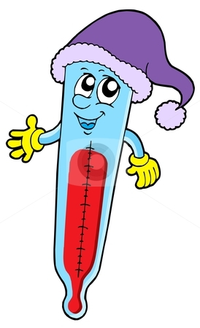
Ανεβαίνει, κατεβαίνει και ο γιατρός μας μπαίνει, βγαίνει. Τι είναι;
(Το θερμόμετρο)

Slide 13
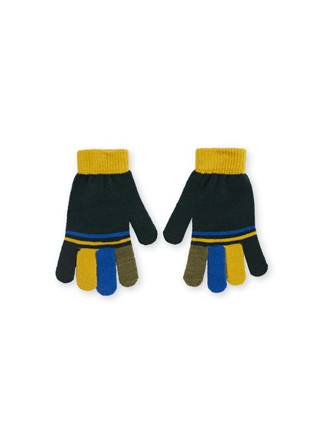
Έχουν 10 δάχτυλα μα πόδι ούτε ένα. Τι είναι;
(Τα γάντια)

Slide 14
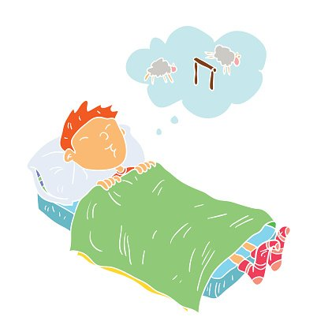
Όταν βλέπω, δεν το βλέπω και το βλέπω, όταν δεν βλέπω. Τι είναι;
(Το όνειρο)

